Slide 1
웹페이지 구축을 위한
CSS3
201.반응형웹
이호진

Slide 2





01[HTML+CSS+ JAVASCRIPT]
반응형웹

Slide 3
반응형 웹이란?
반응형 웹이 세상에 나온 이유
2007년, 처음으로 모바일 기기가 세상에 선을 보이자 사람들이 열광 했지만 초기 모바일 기기에서 인터넷 사용은 문제가 많음.
모바일 기기에서 모든 웹사이트가 모바일 화면 크기로 축소되어 보인다는 문제 발생.
해결책으로 등장한 ‘모바일 웹’!
▶모바일 기기에서 웹사이트의 화면이 작게 보이는 현상

Slide 4
반응형 웹이란?
반응형 웹이 세상에 나온 이유(2)
모바일 웹이 등장하면서 모바일 기기에서도 쾌적한 웹 사용 환경이 가능해 짐.
하지만 태블릿 기기, 패블릿 기기 등의 출시로 모바일 기기처럼 작은 화면만 지원하는 모바일 웹의 문제는 여전히 발생.
PC 버전, 모바일 버전 두 가지로 웹사이트를 만드는 문제도 생김.
이러한 문제를 해결하기 위한 2010년 5월 반응형 웹 기술 등장!
태블릿 기기에서 본 모바일 웹사이트 ◀
웹사이트 구축을 위한 HTML / CSS / Javascript 학습
HojinLee /jinydev

Slide 5
반응형 웹이란?
반응형 웹의 특징
화면이 작은 기기에서 반응형 웹으로 제작된 웹사이트에 접속할 때는 웹사이트의 구조를 작은 화면에 최적화된 구조로 변경하여 보여줌.
큰 화면을 가진 기기에서는 웹사이트의 구조를 큰 화면에 최적화하여 보여줌.
기기의 화면이나 환경에 맞게 자유자재로 변하는 것이 바로 ‘반응형 웹’!
▶ 반응형 웹으로 제작된 웹사이트
웹사이트 구축을 위한 HTML / CSS / Javascript 학습
HojinLee /jinydev

Slide 6
왜 반응형 웹인가?
1. 유지보수가 간편하다!
모바일 버전과 데스크톱 버전 같이 2개의 웹사이트를 만들게 되면, 수정 시에도 2번 작업을 해야 함.
하지만 반응형 웹은 모바일 버전, 태블릿 버전, 데스크톱 버전 등 모든 디자인을 하나의 HTML과 CSS 파일에서 작업하기 때문에 유지보수가 간편.
2. 마케팅에 유리하다!
반응형 웹이라는 기술을 이용하여 마케팅 웹사이트를 개발하면 환경이나 기기에 따라 최적화된 구조로 웹사이트를 변경하여 보여줄 수 있기 때문에 전달하고자 하는 내용을 확실하게 전달할 수 있음.
그리고 두 가지 버전의 웹사이트를 만들지 않아도 되기 때문에 비용 측면에서도 상당한 절감 효과가 있음.
웹사이트 구축을 위한 HTML / CSS / Javascript 학습
HojinLee /jinydev

Slide 7
왜 반응형 웹인가?
3. 검색 엔진 최적화가 가능하다!
검색 엔진 최적화란 포털 사이트 또는 검색 사이트에서 사용자가 특정 키워드로 검색을 했을 때 나오는 웹사이트 검색 결과의 상위 노출을 뜻함.
만약 모바일 버전 PC 버전 같이 2개의 웹사이트가 있으면 주소가 2개이기 때문에 검색 결과에서 상위권에 배치되기 어려움.
하지만 반응형 웹은 1개의 주소와 1개 파일(HTML)만 있어 검색 결과에 잘 노출될 수 있음.
4. 미래 지향적 기술이다!
시대가 변할 수록 기기가 다양해지고, 고정 형태의 웹사이트는 잘려서 보이는 문제가 발생.
하지만 반응형 웹은 웹사이트의 구조를 환경에 따라 최적화된 구조로 바꾼 웹사이트를 보여줌.
앞으로 어떤 화면의 기기가 나올지 모르는 상황에서 반응형 웹은 웹 기술 중 가장 미래 지향적이다.
웹사이트 구축을 위한 HTML / CSS / Javascript 학습
HojinLee /jinydev

Slide 8
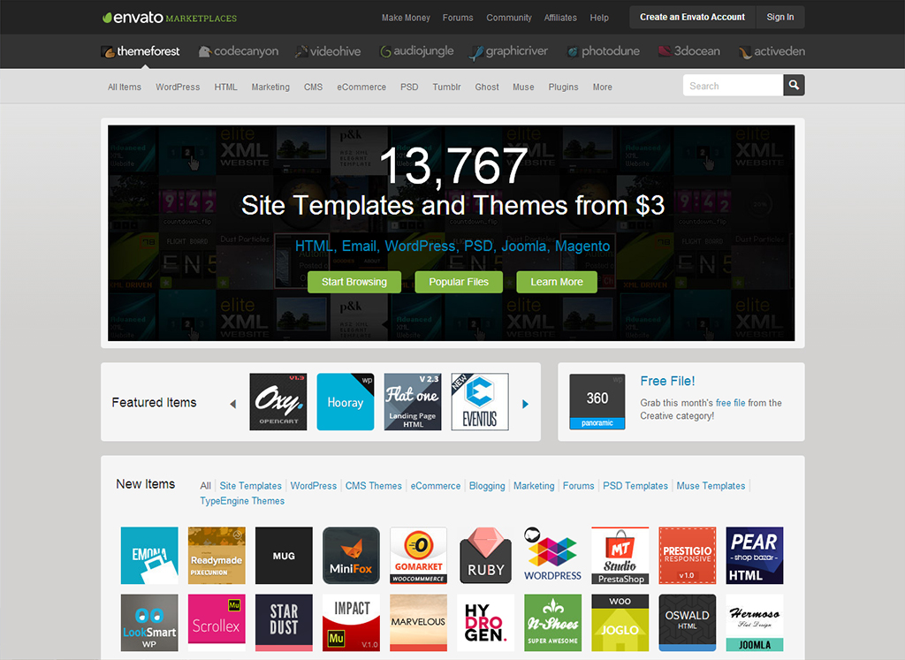
사례로 알아보는 반응형 웹
세계가 주목하는 반응형 웹의 기술
이미 세계 각지에서 반응형 웹으로 개편한 웹사이트들이 앞 다투어 선보임.
워드프레스 같은 CMS 도구를 이용해 제작한 웹사이트를 판매하는 사이트에서도 대부분의 상품이 반응형 웹으로 제작되어 있음.
▶ 반응형 웹으로 개발된 웹사이트를 판매하는 사이트
웹사이트 구축을 위한 HTML / CSS / Javascript 학습
HojinLee /jinydev

Slide 9
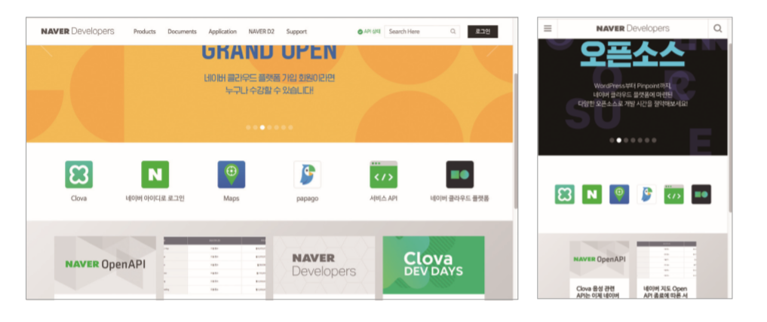
모바일 기기와 웹 디자인
반응형 웹 디자인
반응형 웹 디자인의 장단점
웹 사이트의 내용을 그대로 유지하면서 다양한 화면 크기에 맞게 웹 사이트를 표시하는 방법
다양한 화면 크기의 모바일 기기들이 계속 쏟아져 나오는데 그 때마다 그 크기에 맞춘 사이트를 별도로 제작하는 것은 비효율적 → 화면 크기에 ‘반응’해 화면 요소들을 자동으로 바꾸어 사이트를 구현하는 것이 바로 반응형 웹 디자인
장점
모든 스마트 기기에서 접속 가능
가로 모드에 맞춘 레이아웃 변경 가능
사이트 유지,관리 용이
단점
반응형 웹 기술이 최신 웹 표준인 CSS3의 일부 → 최신 모던 웹 브라우저에서만 지원됨
웹사이트 구축을 위한 HTML / CSS / Javascript 학습
HojinLee /jinydev

Slide 10
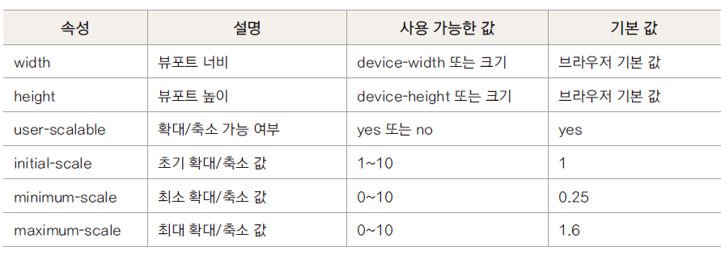
모바일 기기와 웹 디자인
뷰포트(viewport)
뷰포트 : 실제 내용이 표시되는 영역
PC 화면과 모바일 화면의 픽셀 표시 방법이 다르기 때문에 모바일 화면에서 의도한대로 표시되지 않음 → 뷰포트를 지정하면 기기 화면에 맞춰 확대/축소해서 내용 표시
뷰포트 지정하기
<head> 태그 안에서 <meta> 태그를 이용해 뷰포트 지정
일반적인 사용법 : 뷰포트의 너비를 스마트폰 화면 너비에 맞추고 초기 화면 배율을 1로 지정
<meta name=”viewport” content=”width=device-width, initial-scale=1”>
웹사이트 구축을 위한 HTML / CSS / Javascript 학습
HojinLee /jinydev

Slide 11
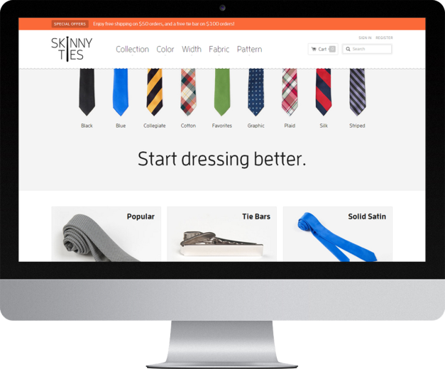
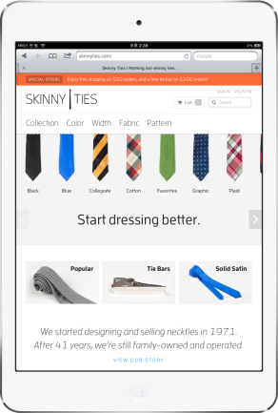
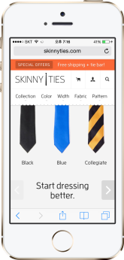
사례로 알아보는 반응형 웹
해외 반응형 웹 사례(1) – 스키니 타이
쇼핑몰은 서비스 자체가 정보나 결제 시스템이 복잡해 결제 방식이 비교적 간편한 해외에서도 반응형 웹사이트로 개발하기 어려움. 하지만 스키니 타이는 웹사이트 전반에서 반응형 웹을 완벽하게 도입함.
중요한 점은 스키니 타이라는 기존 웹사이트를 반응형 웹으로 개발하면서, 매출, 속도, 머무르는 시간은 증가하고 이탈률은 감소함.
▶ 스키니 타이(http://skinnyties.com)
웹사이트 구축을 위한 HTML / CSS / Javascript 학습
HojinLee /jinydev

Slide 12
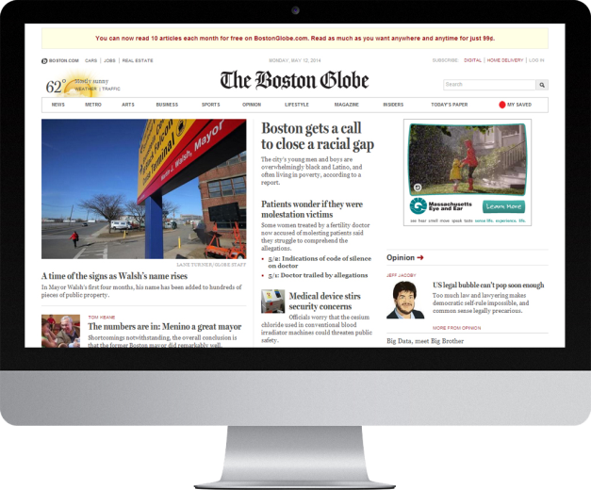
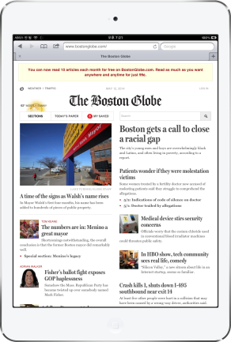
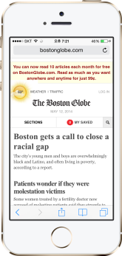
사례로 알아보는 반응형 웹
해외 반응형 웹 사례(2) – 보스턴 글로브
신문사 웹사이트는 내용이 많고 복잡해 디자인 설계가 어려워서 고정 크기로 웹사이트를 제작하는 경우가 많음.
하지만 보스턴 글로브는 반응형 웹사이트로 개발하여 흰 바탕에 글자 위주로 디자인하고 각 영역을 회색의 선으로만 구분하여 간단한 디자인으로 구성.
큰 규모의 웹사이트를 반응형 웹으로 제작, 개편한다면 보스턴 글로브 웹사이트를 참조해 볼 것.
▶ 보스턴 글로브(http://www.bostonglobe.com)
웹사이트 구축을 위한 HTML / CSS / Javascript 학습
HojinLee /jinydev

Slide 13
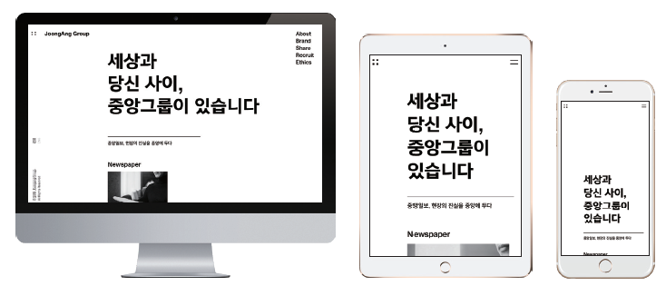
사례로 알아보는 반응형 웹
국내 반응형 웹 사례(1) – 중앙그룹
와이드한 이미지와 블랙 앤 화이트 계열로 깔끔하게 구성하여 주목성, 디자인, 기획력까지 돋보이는 디자인. 다양한 인터랙션으로 사용자에게 신선한 경험을 제공함.
화면이 작아지면 기존의 메뉴 영역을 감추고 다양한 토글 버튼을 제공하여 사용자 편리성을 강조함.
▶ 중앙그룹(https://www.joonganggroup.com)
웹사이트 구축을 위한 HTML / CSS / Javascript 학습
HojinLee /jinydev

Slide 14
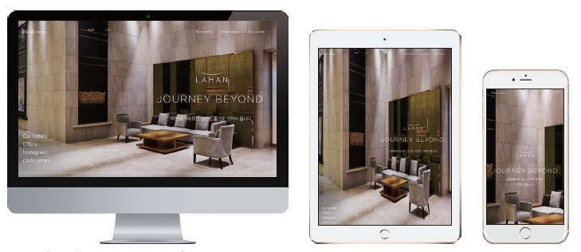
사례로 알아보는 반응형 웹
국내 반응형 웹 사례(2) – 라한호텔
숙박업의 특성상 자칫 복잡해지기 쉬운 예약 사이트의 이미지와 정보를 효과적으로 전달해 주는 반응형 웹으로 제작함.
화면 크기를 작거나 크게 변경해도 사용자가 이질감을 느끼지 않도록 최대한 같은 환경을 보여 주고 깔끔한 버튼 배치와 토글 버튼 등을 제공.
▶ 라한호텔(https://www.lahanhotels.com)
웹사이트 구축을 위한 HTML / CSS / Javascript 학습
HojinLee /jinydev

Slide 15
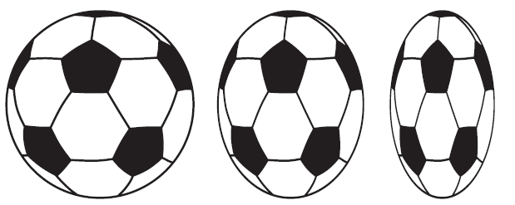
반응형 웹 제작의 핵심 기술
가변 그리드 - 픽셀의 한계를 대신하여 적용
가변이란? 어떠한 객체/물체 또는 사물이 늘어나거나 줄어들거나 성질이 변하는 것.
가변 그리드는 웹사이트를 제작할 때 화면의 크기에 관계없이 자유롭게 늘어나거나 줄어들 수 있도록 픽셀 (px) 대신 퍼센트(%)로 제작하는 기술.
▶ 공의 크기가 가변적으로 줄어들거나 늘어나는 모습
웹사이트 구축을 위한 HTML / CSS / Javascript 학습
HojinLee /jinydev

Slide 16
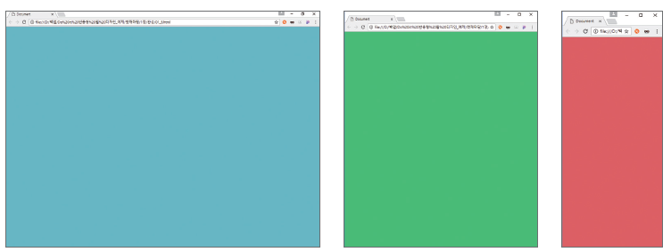
반응형 웹 제작의 핵심 기술
미디어 쿼리 - 화면의 크기와 환경 감지 및 웹사이트를 변경하는 기술
미디어 쿼리(Media Queries)란? 컴퓨터나 기기에게 ‘너는 어떤 종류의 미디어니?’ 또는 ‘미디어의 화면 크기는 어느 정도나 되니?’라고 미디어에게 질문하고 감지한 후 웹사이트를 변경하는 기술.
컴퓨터나 기기의 환경 또는 종류를 알아야 그 기기에 맞게 웹사이트의 구조를 바꿀 수 있기 때문에 반응형 웹을 제작할 때 반드시 필요함.
▶ 미디어 쿼리를 적용하여 웹 브라우저의 크기에 따라
배경색이 변하는 모습
웹사이트 구축을 위한 HTML / CSS / Javascript 학습
HojinLee /jinydev

Slide 17
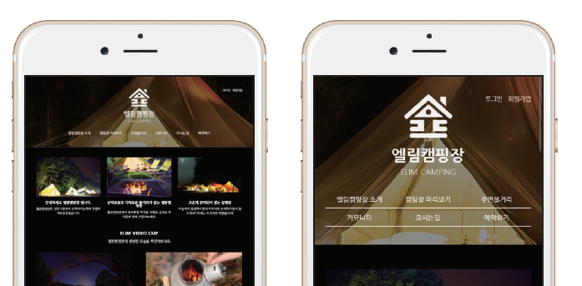
반응형 웹 제작의 핵심 기술
뷰포트 – 화면을 제어하는 기술
뷰포트(Viewport)는 화면에 보이는 영역을 제어하는 기술로 수많은 기기의 화면 크기를 감지해야 할 때 꼭 필요한 기술.
데스크톱은 사용자가 지정한 해상도가 보이는 영역이 되지만 스마트 기기는 기본 설정값이 보이는 영역으로 지정됨. 미디어 쿼리를 사용해도 스마트 기기의 실제 화면 크기를 감지할 수 없어 반응형 웹 제작할 때는 뷰포트가 반드시 필요.
▶ 뷰포트를 적용하기 전(왼쪽)과, 적용한 후(오른쪽)

Slide 18
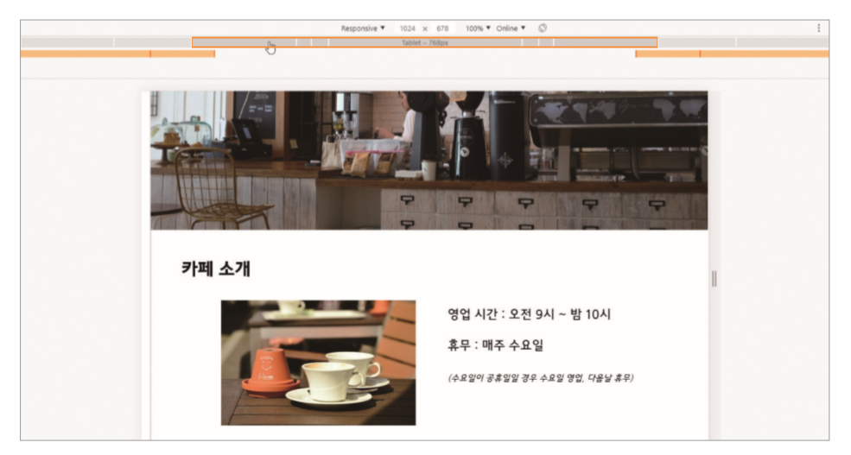
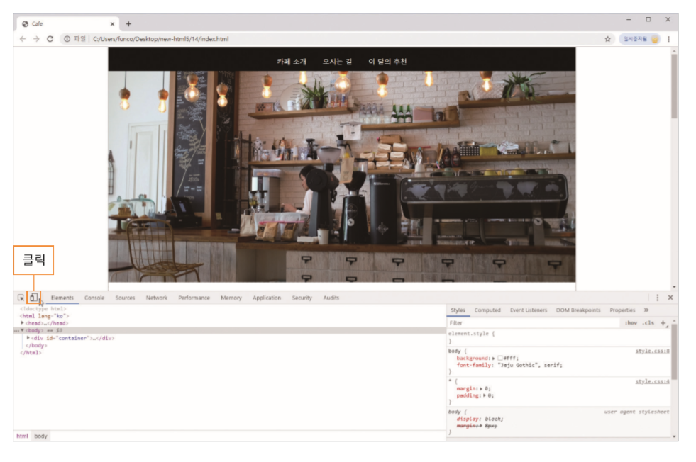
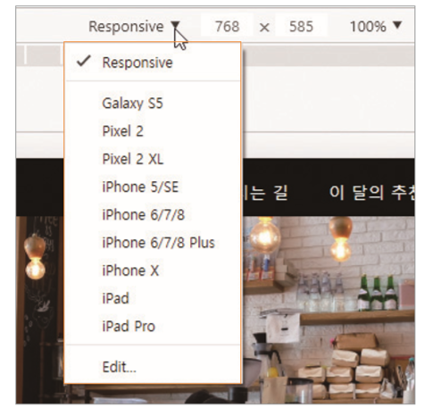
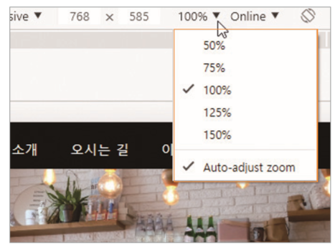
[실습] 크롬의 디바이스 모드 활용하기

Slide 19
02[HTML+CSS+ JAVASCRIPT]
가변

Slide 20
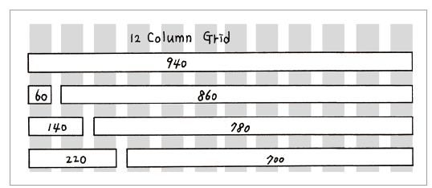
가변 그리드 레이아웃
그리드 시스템(grid system)
화면을 여러 개의 칼럼(column)으로 나누어, 필요할 때마다 칼럼들을 묶어 배치하는 방법
화면 너비 값에 따라 ‘960 그리드 시스템’, ‘1200 그리드 시스템‘ 등으로 나뉨
칼럼 개수에 따라 ’12 칼럼 그리드 시스템‘, ‘16 칼럼 그리드 시스템‘, ‘24 칼럼 그리드 시스템‘ 등으로 나뉨
주로 960 픽셀 12 칼럼의 그리드 시스템 사용
고정 그리드 : 화면 너비를 일정하게 고정하고 레이아웃 만듦.
가변 그리드 : 화면 너비를 % 같은 가변 값으로 지정.
가변 그리드 레이아웃을 사용할 경우, 너비 값이 줄어들면 실제 콘텐츠를 확인하기 불편하므로 가능하면 간결한 디자인을 사용하는 것이 좋음.
문서 좌우에 10px씩의 패딩이 있다고 가정한 레이아웃 →

Slide 21
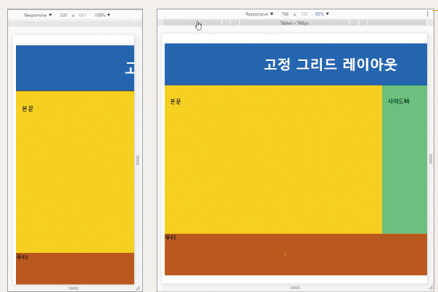
가변 그리드 레이아웃
고정 그리드 레이아웃일 경우
<style>
#wrapper {
width:960px;
margin:0 auto;
}
header {
width:960px;
height:120px;
}
.content {
float:left;
width:600px;
}
.right-side {
float:right;
width:300px;
}
footer {
clear:both;
width:960px;
}
</style>
문서의 맨 바깥 부분을 #wrapper 요소로 묶고 너비를 960px로 지정
헤더와 본문, 사이드 바, 푸터를 배치. 이 때 너비는 px 값.
화면 너비가 좁아질 경우 내용의 일부가 가려질 수 있음.

Slide 22
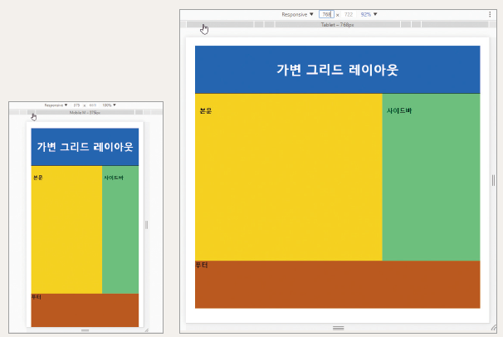
가변 그리드 레이아웃
<style>
#wrapper {
width:96%;
margin:0 auto;
}
header {
width:100%;
height:120px;
}
.content {
float:left;
width:62.5%;
height:400px;
padding:1.5625%;
background-color:#ffd800;
}
.right-side {
float:right;
width:31.25%;
height:400px;
padding:1.5625%;
background-color:#00ff90;
}
footer {
clear:both;
width:100%;
height:120px;
background-color:#c3590a;
}
</style>
가변 그리드 레이아웃 만들기
전체를 감싸는 요소의 너비를 %로 변환 (화면에 꽉 차게 하고 싶다면 100%, 여유를 두려면 적당히)
전체를 감싸는 요소의 너비를 기준으로 각 요소의 너비를 계산

Slide 23
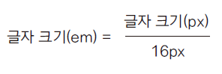
가변 요소
가변 글꼴
em 단위
<style>
.header-text{ font-size:2em; }
.content { font-size: 1.5em; }
.right-side { font-size: 1.5em; }
footer { font-size: 1.5em; }
</style>
부모 요소 폰트의 대문자 M 너비를 1em으로 지정. 1em=16px
rem 단위
em 단위는 부모 요소가 중첩될 경우 글자 크기가 계속 달라짐
rem은 처음부터 기본 크기를 지정하고 그것을 기준으로 글자 크기 지정
<style>
body { font-size:16px; }
.header-text{ font-size:2rem; }
.fluid-text { font-size:1.5rem; }
</style>
웹사이트 구축을 위한 HTML / CSS / Javascript 학습
HojinLee /jinydev

Slide 24
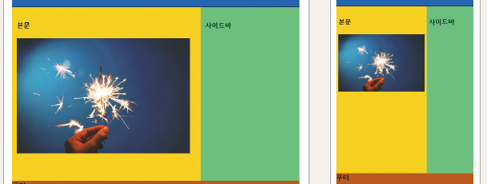
가변 요소
가변 이미지
브라우저 창의 너비가 변하더라도 이미지 너비 값은 변하지 않음 → 브라우저 화면 너비를 줄일 경우 이미지 일부가 가려짐
가변 이미지(fluid image)로 만들면 창의 너비에 따라 이미지 너비도 조절됨
1) CSS를 이용한 방법
이미지를 감싸고 있는 부모 요소만큼만 커지거나 작아지도록 max-width 속성 값을 100%로 지정
<style>
.content img {
max-width:100%;
height:auto;
}
</style>
웹사이트 구축을 위한 HTML / CSS / Javascript 학습
HojinLee /jinydev

Slide 25
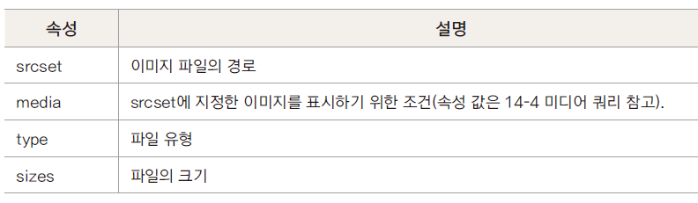
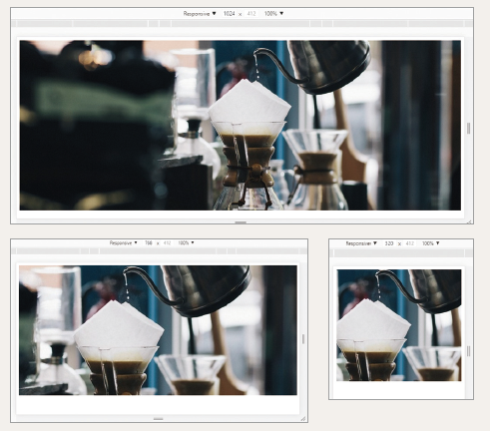
가변 요소
가변 이미지
2) <img> 태그와 srcset 속성
3) <picture> 태그와 <source> 태그
화면 너비 값이나 픽셀 밀도에 따라 고해상도의 이미지 파일 지정 가능
화면 해상도뿐만 아니라 화면 너비에 따라 다른 이미지 파일 표시
예)
<img src=”images/pencil.jpg” srcset=”images/pencil-hd.jpg 2x” alt=”색연필 제품 이미지”>
<picture>
<source srcset=”images/shop-large.jpg” media=”(min-width:1024px)”>
<source srcset=”images/shop-medium.jpg” media=”(min-width:768px)”>
<source srcset=”images/shop-small.jpg” media=”(min-width:320px)”>
<img src=”images/shop.jpg” alt=”fill with coffee” style=”width:100%;”>
</picture>

Slide 26
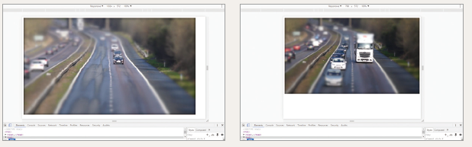
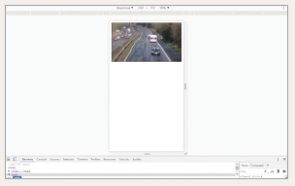
가변 요소
가변 비디오
CSS를 사용해 max-width 속성을 100%로 지정
<style>
video { max-width: 100%; }
</style>
<video autoplay loop src=”assets/cars.mp4”> </video>
웹사이트 구축을 위한 HTML / CSS / Javascript 학습
HojinLee /jinydev

Slide 27

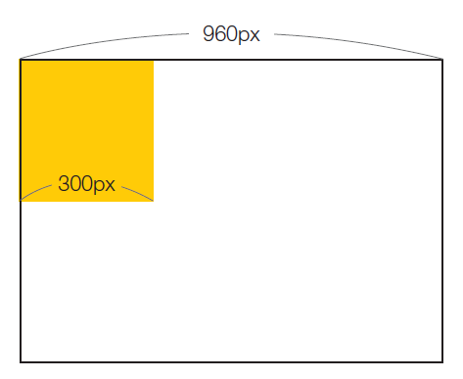
가변 그리드란?
가변 그리드 공식
가변 그리드는 정해져 있는 다음 공식에 의해 정확한 가변 크기의 박스를 만들어야 함.
(가변 크기로 만들 박스의 가로 너비 ÷ 가변 크기로 만들 박스를 감싸고 있는 박스의 가로 너비) × 100 = 가변 크기의 값
서로 다른 크기의 박스를 가변 크기로 변환하기
예: (300px ÷ 960px) × 100 = 31.25%
웹사이트 구축을 위한 HTML / CSS / Javascript 학습
HojinLee /jinydev

Slide 28
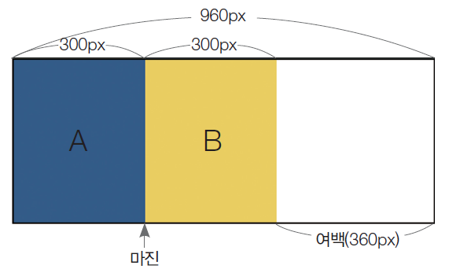
가변 마진 설정하기
가변 마진 설정 공식
가변 그리드의 공식을 적용하여 가변 마진값을 다음과 같이 계산함.
(가변 마진을 적용할 마진값 ÷ 적용할 박스를 감싸고 있는 박스의 가로 너비) × 100 = 가변 마진값
고정 마진을 가변 마진으로 변환하기
예: (360px ÷ 960px) × 100 = 37.5%
웹사이트 구축을 위한 HTML / CSS / Javascript 학습
HojinLee /jinydev

Slide 29
가변 패딩 설정하기
가변 패딩 적용 공식
가변 패딩을 적용할 때는 일반적으로 ‘방법 1’을 사용하고, 제한적인 조건이 있을 때는 ‘방법 2’를 사용함.
방법1 – 기본 방법
방법2 - 제한적인 조건이 있을 때
(가변 패딩을 적용할 패딩값 ÷ 적용할 박스를 감싸고 있는 박스의 가로 너비) × 100 = 가변 패딩값
(가변 패딩을 적용할 패딩값 ÷ 적용할 박스를 감싸고 있는 박스의 가로 너비) × 100 = 가변 패딩 % 값
가변 패딩 직접 적용하기
웹사이트 구축을 위한 HTML / CSS / Javascript 학습
HojinLee /jinydev

Slide 30
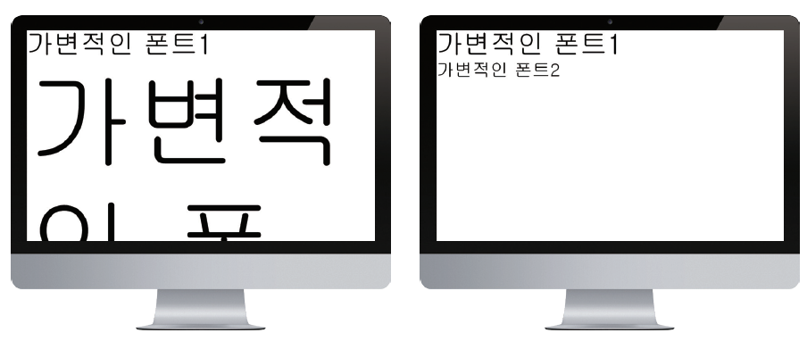
가변 폰트 설정하기
가변 폰트 적용 공식
반응형 웹에서 글자 크기를 상대적인 단위로 사용할 때 상속 문제를 해결해주는 방법을 가변 폰트라고 함.
(가변 폰트를 적용할 글자 크깃값 ÷ 적용할 요소를 감싸고 있는 요소의 글자 크깃값) = 가변 폰트값
▶ 공식을 적용하지 않을 때(왼쪽)와 공식을 적용했을 때(오른쪽)
웹사이트 구축을 위한 HTML / CSS / Javascript 학습
HojinLee /jinydev

Slide 31
가변 폰트 설정하기
rem 단위 - em 단위의 상속 문제를 해결!
rem 단위는 최상위인, 즉 웹 문서의 시작 태그(<html>, </html>)를 기준으로 하기 때문에 상속 문제가 발생하지 않아 유용하게 사용할 수 있음.
vw, vh, vmin, vmax 단위 - 진정한 가변 폰트
가변 폰트는 em단위의 글자 크기로 인해 발생하는 상속 문제를 공식을 이용해서 해결하려는 방법일 뿐, 글자가 브라우저의 비율에 따라 줄어들거나 늘어나지는 않음.
하지만 vw, vh, vmin, vmax 단위를 사용하면 브라우저의 비율에 따라 글자 크기가 늘어나거나 줄어듦.
예를 들어 vw(viewport width) 단위는 다음과 같이 계산할 수 있음.
(vw 단위를 적용할 글자 크깃값 × 브라우저의 너빗값) ÷ 100 = 크깃값
웹사이트 구축을 위한 HTML / CSS / Javascript 학습
HojinLee /jinydev

Slide 32
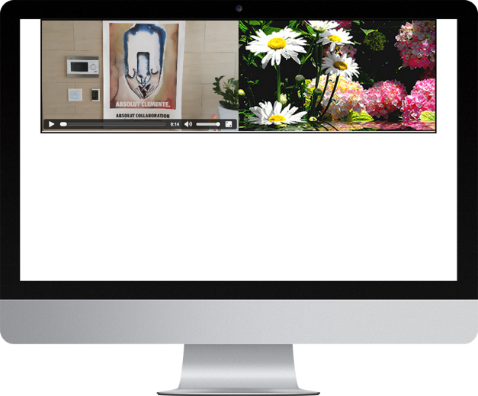
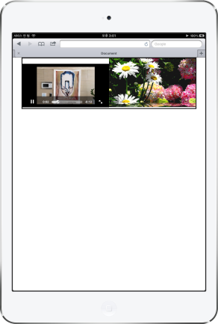
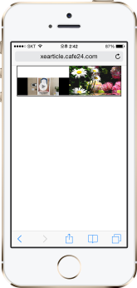
가변 이미지와 가변 동영상
비율에 상관없이 가변적인 멀티미디어 요소 만들기
기존의 웹사이트에서는 문제가 없었지만 브라우저의 비율에 따라 웹사이트의 구조가 늘어나거나 줄어드는 가변형 레이아웃에서 브라우저 너비에 맞는 이미지나 기타 멀티미디어 요소도 가변적으로 작동하게 만들어야 함.
▶ 멀티미디어 요소가 가변적으로 작동하는 모습
웹사이트 구축을 위한 HTML / CSS / Javascript 학습
HojinLee /jinydev

Slide 33

HTML5의 picture, source 태그 알아보기
picture 태그와 source 태그를 쓰는 이유
단색으로 이루어진 도형이나 일러스트 이미지는 벡터 이미지를 사용.
이미지가 깨지지 않게 큰 이미지를 사용하거나 HTML5에서 새로 나온 태그인 picture 태그와 source 태그를 사용.
하지만 큰 이미지를 사용하면 스마트 기기에서는 웹사이트를 불러오는 속도가 느려지게 되고, 데이터 용량을 많이 소비하게 되므로 가급적이면 사용하지 않는 것을 추천함 .
이에 대응할 수 있는 방법은 picture 태그와 source 태그!
▶ 비트맵 이미지 방식 (왼쪽)과 벡터 이미지 방식(오른쪽)
웹사이트 구축을 위한 HTML / CSS / Javascript 학습
HojinLee /jinydev

Slide 34
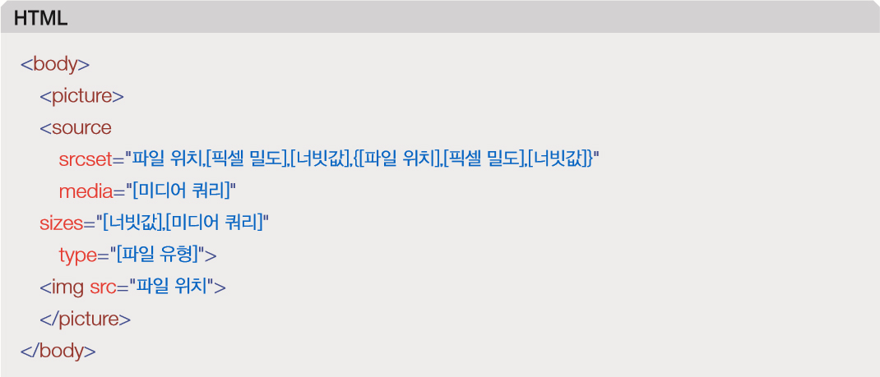
HTML5의 picture, source 태그 사용하기
웹사이트 구축을 위한 HTML / CSS / Javascript 학습
HojinLee /jinydev

Slide 35
HTML5의 picture, source 태그 사용하기
picture 태그와 source 태그의 속성
속성 | 속성 설명
srcset="파일 위치,[픽셀 밀도],[너빗값] | srcset 속성은 파일 위치와 픽셀 밀도 그리고 너빗값을 지정할 수 있음. 파일 위치는 이미지 파일의 위치를 의미. 픽셀 밀도는 픽셀이 얼마나 빽빽하게 차 있는지를 의미하는 것인데, 간단하게 말해서 해상도의 배수를 말함. 너빗값은 sizes 속성과 뷰포트 크기와 연계되어 있음. srcset 속성은 생략할 수 없으며 .속성값 중 파일 위치도 생략 할 수 없음.
속성 | 속성 설명
media="[미디어 쿼리]" | 미디어 쿼리와 같지만, 미디어 쿼리의 모든 조건문을 사용할 수 있는 것은 아님, 현재는 너빗값의 조건문만 지원함(2017년 5월 기준). media 속성은 생략 가능.
속성 | 속성 설명
sizes="[너빗값],[미디어 쿼리]" | sizes 속성은 이미지가 표현될 영역의 크기를 설정하고, 너빗값과 미디어 쿼리를 지정할 수 있음. sizes 속성은 생략 가능.
웹사이트 구축을 위한 HTML / CSS / Javascript 학습
HojinLee /jinydev

Slide 36
HTML5의 picture, source 태그 사용하기
picture 태그와 source 태그의 속성
속성 | 속성 설명
<img src="파일 위치"> | <img> 태그는 src 속성에 기본으로 출력될 이미지의 경로를 입력. picture 태그와 source 태그를 지원하지 않는 브라우저에서는 아무 것도 안 보이는데, 이 문제를 해결하기 위해서는 폴백 기법을 활용. <picture> 태그가 끝나는 시점에 <img> 태그를 입력해주면 picture 태그와 source 태그를 지원하지 않더라도 이미지가 정상적으로 보이게 됨. <img> 태그는 생략 할 수 없음.
속성 | 속성 설명
<type="[파일 유형]"> | type 속성은 불러올 파일의 유형을 지정할 수 있음. 예를 들어 webp라는 확장자를 지원하는 브라우저에서는 webp라는 확장자를 가진 이미지를 불러옴. 만약 webp 확장자를 지원하지 않는 브라우저라면 jpg라는 확장자를 가진 이미지를 불러옴.
웹사이트 구축을 위한 HTML / CSS / Javascript 학습
HojinLee /jinydev

Slide 37
03[HTML+CSS+ JAVASCRIPT]
@규칙

Slide 38
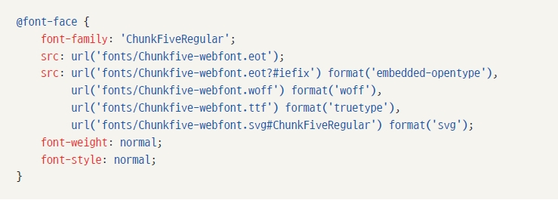
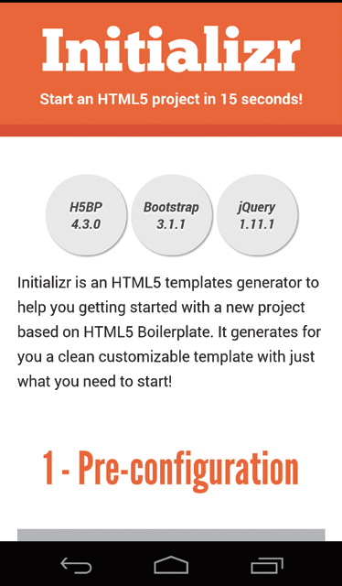
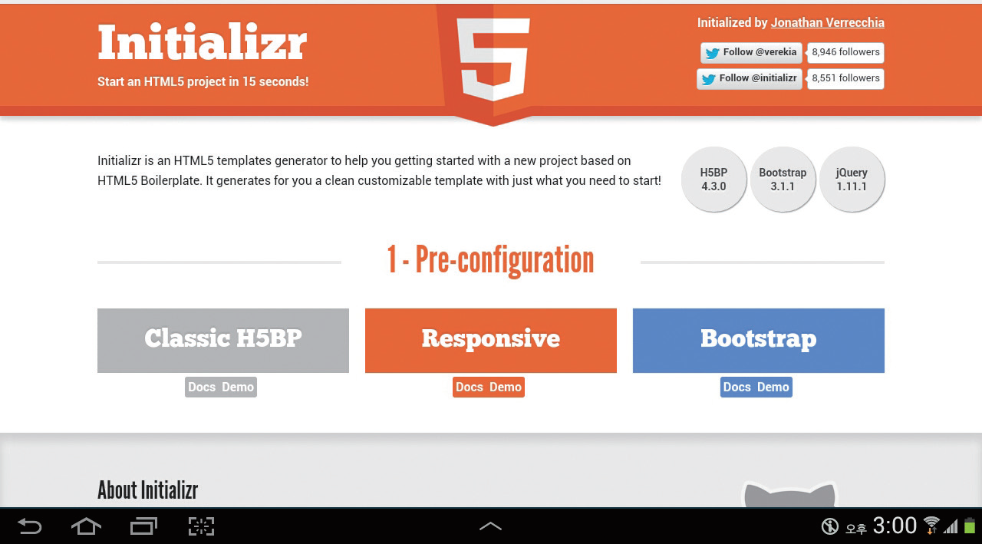
규칙(@-rule)이란?
CSS에서는 W3C에서 규정하고 있는 몇몇 규칙들을 사용할 수 있습니다.
@font-face 규칙 사례
반응형 웹 사례

Slide 39
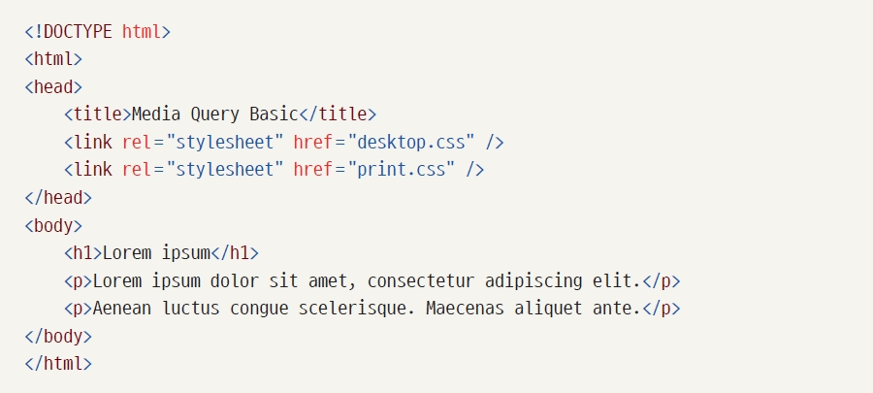
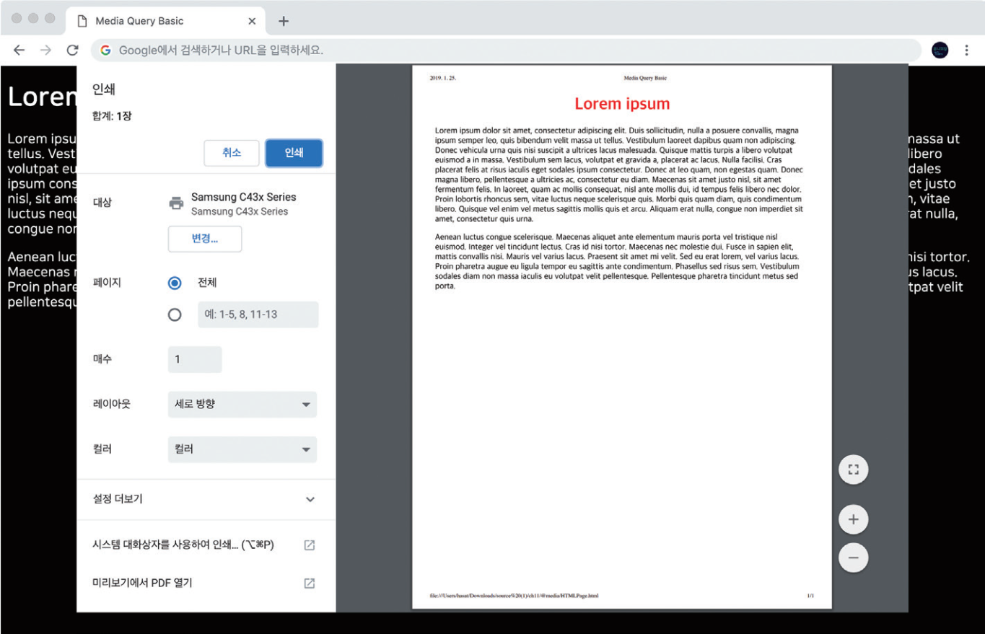
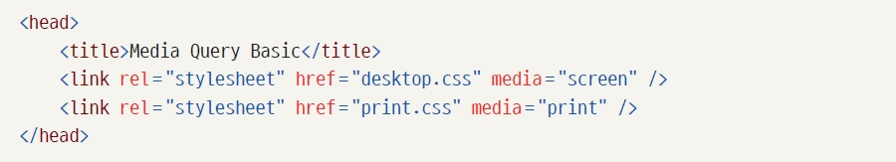
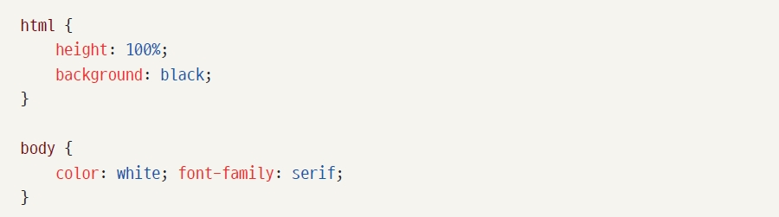
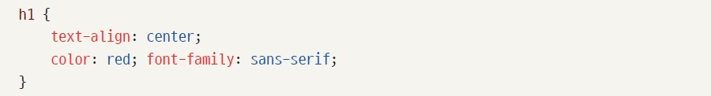
@media 규칙
HTML 페이지 구성
link 태그의 media 속성에 스타일시트가 특정한 디바이스에서만 작동하도록 만듬
media 속성을 사용하면 음성 장치부터 점자는 물론 프린터와 텔레비전에 맞게 스타일시트를 사용할 수 있음
HTMLPage.html 파일의 head 태그에 스타일시트에 맞는 미디어 장치 입력
이후 좌측 코드처럼 입력 후 데스크톱의 브라우저에서 HTML 페이지를 실행
웹 브라우저의 인쇄 기능을 사용해서 웹 페이지를 인쇄하면 print.css파일이 적용된 문서가 인쇄됨

Slide 40
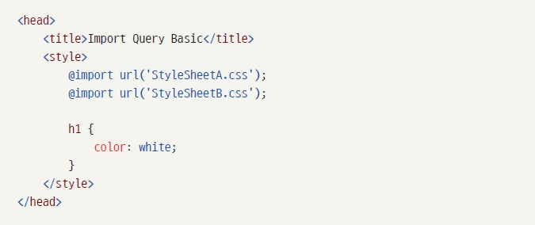
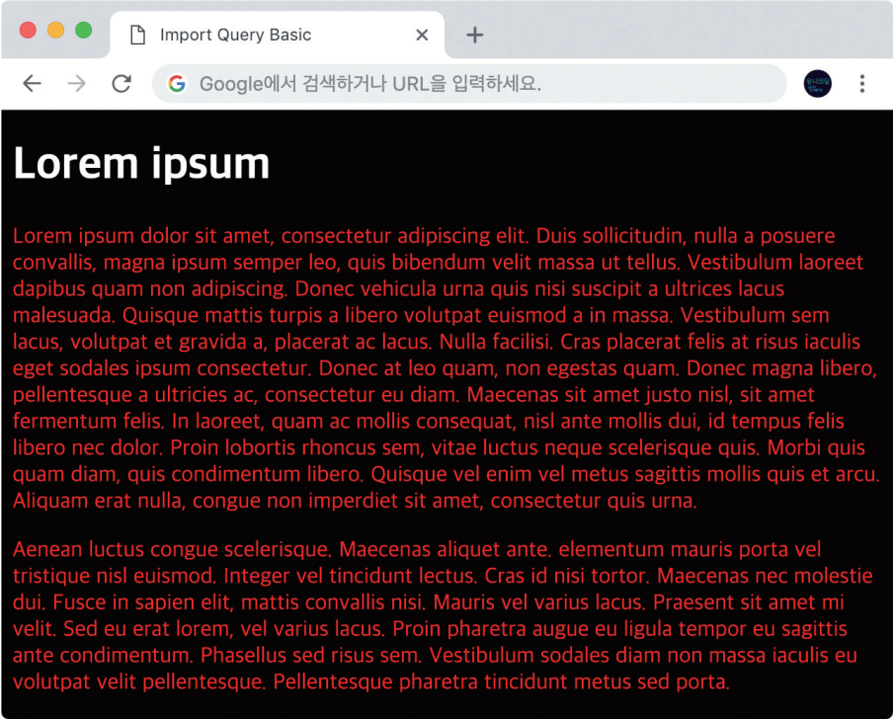
@import 규칙
CSS 파일의 규모가 커지면 코드를 쉽게 알아보기 위해 파일을 분리함
그러나 파일을 분리하면 분리할수록 HTML 페이지 내부에 link 태그가 많아지므로 코드가 지저분해지는 경향이 있음
이때 link 태그의 숫자를 줄일 수 있는 방법이 바로 @import 규칙
@import 규칙: 규칙 뒤에 url() 함수를 사용해 파일 경로를 입력해서 사용
@import 규칙은 일반 스타일 사용과 병행이 가능
웹사이트 구축을 위한 HTML / CSS / Javascript 학습
HojinLee /jinydev

Slide 41
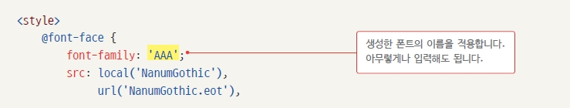
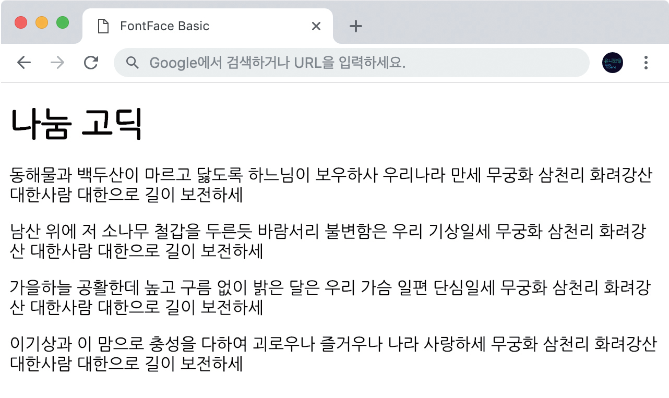
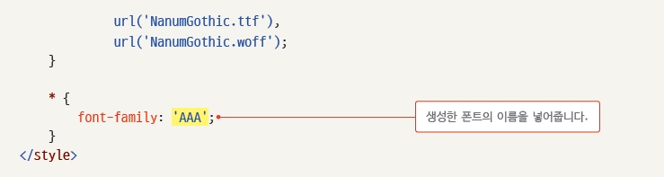
@font-face 규칙
@font-face 규칙: 웹 폰트를 생성할 때 사용하는 규칙
@font-face 규칙에는 반드시 font-family 속성이 포함되어야 함
font-family 속성에는 추가하고자 하는 폰트의 이름을 적용(본 예제에선 단순히 AAA라고 지정)
src 속성도 반드시 입력해야 하는 속성: local() 함수(사용자 컴퓨터에 있는 폰트 지정)와 url() 함수(사용자 컴퓨터에 없는 폰트 지정)를 사용
웹사이트 구축을 위한 HTML / CSS / Javascript 학습
HojinLee /jinydev

Slide 42
@font-face 규칙
속성 이름 | 설명
font-family | 폰트 이름을 지정
src | 폰트 파일을 지정
font-weight | 폰트 두께를 지정
font-style | 폰트 스타일을 지정
@font-face 규칙의 속성
웹사이트 구축을 위한 HTML / CSS / Javascript 학습
HojinLee /jinydev

Slide 43
04[HTML+CSS+ JAVASCRIPT]
미디어쿼리

Slide 44
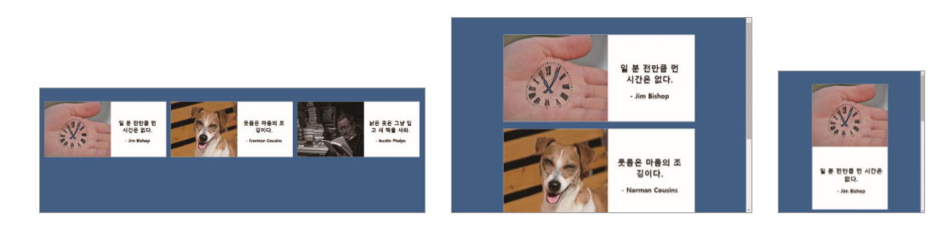
미디어 쿼리 이해하기
접속하는 장치(미디어)에 따라 특정한 CSS 스타일을 사용하도록 함.
미디어 쿼리를 이용해 제작된 사이트들을 모아놓은 http://mediaqueri.es 참고
예) colly.com
브라우저 창의 너비를 조절할 때마다 화면에 표시되는 칼럼 개수가 달라짐
PC나 태블릿, 스마트폰의 웹 브라우저 화면 크기에 따라 사이트 레이아웃이 바뀜.
웹사이트 구축을 위한 HTML / CSS / Javascript 학습
HojinLee /jinydev

Slide 45
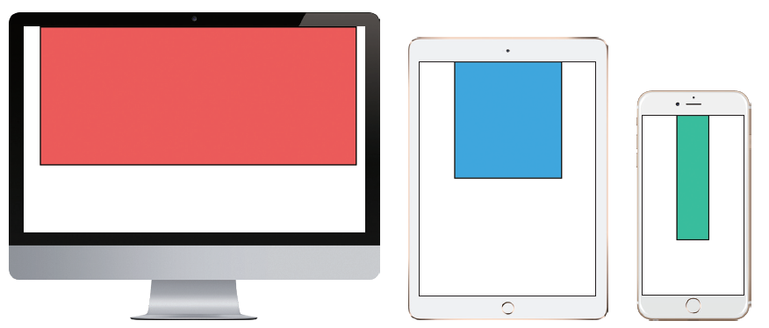
미디어 쿼리 이해하기
미디어 쿼리의 기본 문법
미디어 쿼리란? CSS3의 속성 중 하나. 미디어 쿼리를 사용해 적용 스타일을 기기마다(화면 크기마다) 전환함.
[only 또는 not] @media [미디어 유형] [and 또는 ,콤마] (조건문) {실행문}
▶ 미디어 쿼리를 적용했을 때 변하는 화면(왼쪽부터 1024p,x 768px, 320px)
웹사이트 구축을 위한 HTML / CSS / Javascript 학습
HojinLee /jinydev

Slide 46
반응형 웹
속성 | 설명
width | 화면의 너비
height | 화면의 높이
device-width | 장치의 너비
device-height | 장치의 높이
orientation | 장치의 방향
device-aspect-ratio | 화면의 비율
color | 장치의 색상 비트
color-index | 장치에서 표현 가능한 최대 색상 개수
monochrome | 흑백 장치의 픽셀당 비트 수
resolution | 장치의 해상도
미디어 쿼리
웹사이트 구축을 위한 HTML / CSS / Javascript 학습
HojinLee /jinydev

Slide 47
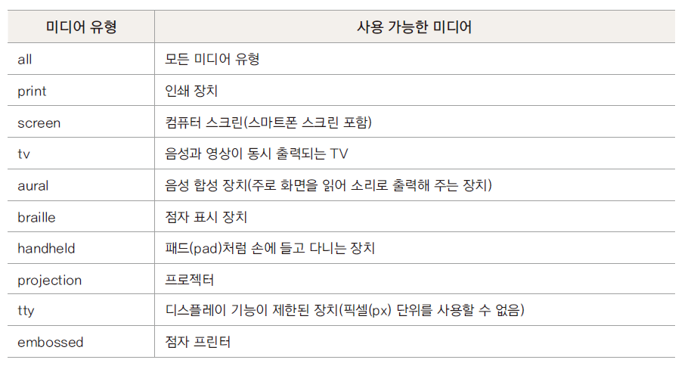

미디어 쿼리 이해하기
미디어 쿼리 구문
미디어 유형의 종류
예) 미디어 유형이 ‘screen’이면서 최소 너비가 ‘200px’이고 최대 너비가 ‘360px’일 경우에 적용할 CSS를 정의하는 구문
@media screen and (min-width:200px) and (max-width:360px) {
...
}
웹사이트 구축을 위한 HTML / CSS / Javascript 학습
HojinLee /jinydev

Slide 48
미디어 쿼리 이해하기
미디어 유형의 종류
기기명 | 설명
all | 모든 장치
print | 인쇄 장치
screen | 컴퓨터 화면 장치 또는 스마트 기기의 화면
tv | 영상과 음성이 동시에 출력되는 장치
projection | 프로젝터 장치
handheld | 손에 들고 다니는 소형 장치
speech | 음성 출력 장치
aural | 음성 합성 장치(화면을 읽어 소리로 출력해 주는 장치)
embossed | 점자 인쇄 장치(화면을 읽어 종이에 점자를 찍어내는 장치)
tty | 디스플레이 기능이 제한된 장치
Braille | 점자 표시 장치
※ handheld는 소형 기기라는 의미가 있지만 스마트 기기는 screen을 사용
웹사이트 구축을 위한 HTML / CSS / Javascript 학습
HojinLee /jinydev

Slide 49
미디어 쿼리 이해하기
조건문의 종류
조건문 | 설명 | 조건값 | min/max 사용
width | 웹페이지의 가로 너빗값 | width 속성에서 사용할 수 있는 모든 속성값 | 사용함
height | 웹페이지의 세로 높잇값
device-width | 기기의 가로 너빗값
device-height | 기기의 세로 높잇값
orientation | 기기의 화면 방향 | portrait(세로) landscape(가로) | 사용 안 함
aspect-ratio | 화면 비율 | 브라우저 화면 비율(1), 브라우저 종횡비(16/9), 브라우저 해상도(1280/720) | 사용함
device-aspect-ratio | 단말기 브라우저의 화면 비율 | 기기 화면 비율(1), 기기 종횡비(16/9), 기기 해상도(640/320)
color | 기기의 비트 수 | 8(bit 단위)
color-index | 기기의 색상 수 | 128(색상 수 단위)
monochrome | 기기가 흑백일 때 픽셀당 비트 수 | 1(bit 단위)
resolution | 기기의 해상력 | 300dpi/dpcm
scan | TV의 스캔 방식 | progressive/interlace
grid | 기기의 그리드/비트맵 | 0(비트맵 방식)/1(그리드 방식) | 사용안함
웹사이트 구축을 위한 HTML / CSS / Javascript 학습
HojinLee /jinydev

Slide 50


미디어 쿼리 이해하기
미디어 쿼리 조건
<style>
body {
background: url(images/bg0.jpg) no-repeat fixed;
background-size: cover;
}
@media screen and (max-width:1024px) {
body {
background: url(images/bg1.jpg) no-repeat fixed;
background-size: cover;
}
}
@media screen and (max-width:768px) {
body {
background: url(images/bg2.jpg) no-repeat fixed;
background-size:cover;
}
}
@media screen and (max-width:320px) {
body {
background: url(images/bg3.jpg) no-repeat fixed;
background-size: cover;
}
}
</style>
웹 문서의 가로 너비와 세로 높이(뷰포트)

Slide 51




미디어 쿼리 이해하기
미디어 쿼리 조건
단말기의 가로 너비와 세로 높이
화면 회전
orientation 속성을 사용해서 화면 방향 체크
단말기 크기와 뷰포트 크기를 하나로 통일해 사용하기 위해 뷰포트를 지정할 때 width=“device-width”로 놓고 사용
<style>
@media screen and (orientation:landscape) {
body {background-color:orange;}
}
@media screen and (orientaion :portrait) {
body {background-color:yellow;}
}
</style>

Slide 52



미디어 쿼리 이해하기
미디어 쿼리 조건
화면 비율
색상당 비트 수
단말기 브라우저 화면의 너비 값을 높이 값으로 나눈 것
단말기의 최대 색상 비트 수를 조건으로 사용
color:1 → 2¹ = 2
color:2 → 2² = 4
color:3 → 2³ = 8
단말기 화면 비율
단말기의 너비 값을 높이 값으로 나눈 것
웹사이트 구축을 위한 HTML / CSS / Javascript 학습
HojinLee /jinydev

Slide 53
미디어 쿼리 이해하기
미디어 쿼리 중단점 만들기
중단점(breakpoint) : 서로 다른 CSS를 적용할 화면 크기
대부분 기기의 화면 크기 기준.
모든 기기를 반영할 수 없기 때문에 스마트폰과 태블릿, 데스크톱 정도로 구분
모바일 퍼스트(mobile first) : 모바일 기기 레이아웃을 기본으로 작성 → 태블릿 & PC 레이아웃 작성
미디어 쿼리 중단점은 개발자나 작업 조건에 따라 달라질 수 있다.
/* 스마트폰 세로 */
@media only screen and (min-width: 320px) { …… }
/* 스마트폰 가로 */
@media only screen and (min-width: 480px) { …… }
/* 태블릿 세로 */
@media only screen and (min-width: 768px) { …… }
/* 태블릿 가로 / 데스크톱 */
@media only screen and (min-width: 1024px) { …… }
웹사이트 구축을 위한 HTML / CSS / Javascript 학습
HojinLee /jinydev

Slide 54

미디어 쿼리 적용하기
링크 방식으로 적용하기
미디어 쿼리를 적용하는 대표 방식으로, CSS 파일 내에 미디어 쿼리를 작성해서 <link>와 < /link> 태그로 CSS 파일을 연결하여 적용.
작성 예: <link rel="stylesheet" href="mediaqueries.css">
▶ 미디어 쿼리를 사용해 구조를 변경하는 모습
미디어 쿼리 사용해 웹사이트 구조 변경하기
웹사이트 구축을 위한 HTML / CSS / Javascript 학습
HojinLee /jinydev

Slide 55


미디어 쿼리 이해하기
웹 문서에서 직접 정의하기
<style> 태그 안에 media 속성 사용
<style> 태그 안에 @media 구문 사용하기
예) 최대 너비가 320px일 때 즉 너비가 320px 이하인 경우
예) 화면 너비가 320px 이하일 때 배경 색을 주황색으로 바꾸는 미디어 쿼리
<style media=”screen and (max-width:320px)”>
body {
background-color: orange;
}
</style>
<style>
@media screen and (max-width:320px) {
body {
background-color: orange;
}
}
</style>
웹사이트 구축을 위한 HTML / CSS / Javascript 학습
HojinLee /jinydev

Slide 56
미디어 쿼리 이해하기
외부 CSS 파일 연결
특정 조건에 맞을 경우, 지정한 css 파일을 가져와 적용
<link> 태그 사용하기
@import 구문 사용하기
<head>와 </head> 사이에 삽입
<style>와 </style> 사이에 삽입
예) 화면 너비가 768px 이하일 때 미리 만들어 놓은 태블릿용 스타일 시트 파일을 적용하려면
예) 화면 너비가 321px 이상 768px 이하일 때 미리 만들어 놓은 태블릿용 스타일 시트 파일을 적용하려면
<link rel=”stylesheet” media=”screen and (max-width:768px)” href=”css/tablet.css”>
@import url(“css/tablet.css”) only screen and (min-width:321px) and (max-width:768px);
웹사이트 구축을 위한 HTML / CSS / Javascript 학습
HojinLee /jinydev

Slide 57
미디어 쿼리 적용하기
미디어 쿼리를 사용할 때 주의해야 할 점(1)
띄어쓰기 주의하여 입력하기.
미디어 쿼리를 사용할 때 주의해야 할 점(2)
조건문 접두사인 min을 사용할 때는 크기가 작은 순서대로 작성하고, 반대로 max 접두사를 사용할 때는 반드시 크기가 큰 순서대로 작성하기.
미디어 쿼리를 사용할 때 주의해야 할 점(3)
미디어 쿼리를 사용해서 브라우저의 크기를 감지할 때는 ‘HTML 문서 크기를 기준’으로 감지하는 것을 기억하기.
@media all and 공백 (min-width:320px){실행문}
웹사이트 구축을 위한 HTML / CSS / Javascript 학습
HojinLee /jinydev

Slide 58


미디어 쿼리 이해하기
크롬 개발자 도구의 ‘show media query’
화면 위쪽에 파란색, 주황색 등의 막대
미디어 쿼리에서 지정한 조건을 시각적으로 보여 줌
네이버 개발자 센터(https://developers.naver.com/)
막대를 마우스 오른쪽 버튼으로 클릭한 후 [Reveal in source code]라는 메뉴 위로 마우스 커서를 올리면 미디어 쿼리 소스가 들어있는 파일 이름이 나타남 → 파일 이름 클릭 → 개발자 도구 창의 [Sources] 탭에 CSS 표시
웹사이트 구축을 위한 HTML / CSS / Javascript 학습
HojinLee /jinydev

Slide 59





[실습] 미디어 쿼리를 사용해 웹 문서 만들기
1) 레이아웃 구상
2) 미디어 쿼리 중단점 결정하기
웹사이트 구축을 위한 HTML / CSS / Javascript 학습
HojinLee /jinydev

Slide 60


[실습] 미디어 쿼리를 사용해 웹 문서 만들기
3) 주어진 파일

Slide 61


[실습] 미디어 쿼리를 사용해 웹 문서 만들기
4) 태블릿용 CSS

Slide 62


[실습] 미디어 쿼리를 사용해 웹 문서 만들기
5) 데스크톱용 CSS

Slide 63


반응형 웹
HTML 페이지 구성
style 태그 입력: min 속성과 max 속성을 함께 사용해 장치의 화면 크기 구분
768픽셀: 아이패드가 수직 상태일 때의 너비 / 960픽셀: 일반적인 현대 웹 페이지의 너비
웹사이트 구축을 위한 HTML / CSS / Javascript 학습
HojinLee /jinydev

Slide 64



화면 방향 전환
화면 방향 전환을 확인하고 싶다면 orientation 속성 사용
orientation 속성에 portrait 키워드 또는 landscape 키워드를 적용하면 디바이스의 방향 확인 가능
웹사이트 구축을 위한 HTML / CSS / Javascript 학습
HojinLee /jinydev

Slide 65
05[HTML+CSS+ JAVASCRIPT]
뷰포트

Slide 66

뷰포트 이해하기
뷰포트란?
뷰포트는 화면에서 실제 내용이 표시되는 영역.
데스크톱은 사용자가 설정한 해상도가 뷰포트 영역이고, 스마트 기기는 기본 설정되어 있는 값이 뷰포트 영역.
작성 예: <meta name="viewport" content="width=device-width, initial-scale=1, minimum-scale=1,
maximum-scale=1, user-scalable=no">
▶ 기본으로 설정된 뷰포트 영역 때문에
웹사이트의 모습이 작게 보이는 현상
웹사이트 구축을 위한 HTML / CSS / Javascript 학습
HojinLee /jinydev

Slide 67
뷰포트 이해하기
뷰포트 속성
속성명 | 속성값 | 속성 설명
width | device-width, 양수 | 뷰포트의 너비를 지정.
height | device-height, 양수 | 뷰포트의 높이를 지정.
initial-scale | 양수 | 뷰포트의 초기 배율을 지정(기본값은 1). 1보다 작은 값을 사용하면 축소된 페이지를 표시하고, 1보다 큰 값을 사용하면 확대된 페이지를 표시.
user-scalable | yes,no | 뷰포트의 확대/축소 여부를 지정(기본값은 yes). 반대로 no를 설정하면 사용자가 페이지를 확대 할 수 없음.
minimum-scale | 양수 | 뷰포트의 최소 축소 비율을 지정(기본값은 0.25).
maximum-scale | 양수 | 뷰포트의 최대 확대 비율을 지정(기본값은 5.0).
※ minimum-scale과 maximum-scale 속성은 각각 값을 1.0으로 지정할 경우 user-scalable을 ‘yes’로 지정하더라도 사용자가 화면을 확대하거나 축소할 수 없음.
웹사이트 구축을 위한 HTML / CSS / Javascript 학습
HojinLee /jinydev

Slide 68

뷰포트 이해하기
뷰포트 영역 확인하기
크롬 브라우저에서 [검사] 도구를 사용해서 확인(단축키: Ctrl + Shift + i 또는 F12).
웹사이트 구축을 위한 HTML / CSS / Javascript 학습
HojinLee /jinydev

Slide 69



참고도서 및 부교제
웹사이트 구축을 위한 HTML / CSS / Javascript 학습
HojinLee /jinydev

